Slide 1
KNN

Slide 2
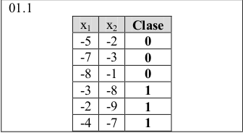
KNN
01.- Dados los siguientes ejemplos en un dominio R² calcule a qué clase pertenece la nueva instancia N (x1 = 2, x2 = 1) utilizando el algoritmo KNN con k = 1, 2, 3, 4, 5 y 6. Grafique las clases y muestre a qué clase pertenece la nueva instancia.
Ejercicio 2
C1
C2
μ
Media
4000
6000
σ
Desvío estándar
μ
σ
μ
σ
d1
2,1
1,1
3,4
0,9
d2
3,1
2
-3
3,5
Ejercicio 2
C1
C2
μ
Media
4000
6000
σ
Desvío estándar
μ
σ
μ
σ
d1
2,1
1,1
3,4
0,9
d2
3,1
2
-3
3,5
i₁
i₂
i₃
i₄
i₅
i₆

Slide 3
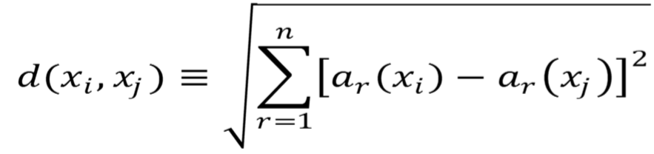
KNN
Calculo la distancia al nuevo punto:
Ejercicio 2
C1
C2
μ
Media
4000
6000
σ
Desvío estándar
μ
σ
μ
σ
d1
2,1
1,1
3,4
0,9
d2
3,1
2
-3
3,5
Ejercicio 2
C1
C2
μ
Media
4000
6000
σ
Desvío estándar
μ
σ
μ
σ
d1
2,1
1,1
3,4
0,9
d2
3,1
2
-3
3,5
Orden
√
√
Entonces: d(p,i₁) =
(x_{p1}-x₁₁)² + (x_{p2}-x₁₂)² =
(2 - (-5))² + (1 – (-2))² = 7,62
1°
2°
4°
5°
6°
3°
√
√
(2 - (-7))² + (1 – (-3))² = 9,85
d(p,i₂) =
(x_{p1}-x₂₁)² + (x_{p2}-x₂₂)² =
d(p,i₃) =
10,2
d(p,i₄) =
10,3
d(p,i₅) =
10,77
d(p,i₆) =
10

Slide 4

KNN
Luego determinamos a qué clase pertenece la nueva instancia utilizando el algoritmo de clasificación:
Entonces, si tomamos K=1:
1
i₁
i₂
i₃
i₄
i₅
i₆
f_{(xq)}
Para C₀ = ∑ δ (v,f(xi)) = δ (C₀ , C₀) = 1
i=1
Para C₁ = ∑ δ (v,f(xi)) = δ (C₁ , C₀) = 0
i=1
0
si tomamos K=3:
1
1
0
f_{(xq)}
Para C₀ = ∑ δ (v,f(xi)) = δ (C₀ , C₀) + δ (C₀ , C₀) + δ (C₀ , C₁) = 2
i=1,2,6
Para C₁ = ∑ δ (v,f(xi)) = δ (C₁ , C₀) + δ (C₁ , C₀) + δ (C₁ , C₁) = 1
i=1,2,6
0
0
1

Slide 5
KNN
si tomamos K=5:
1
1
0
1
0
f_{(xq)}
Para C₀ = ∑ δ (v,f(xi)) = δ (C₀ , C₀) + δ (C₀ , C₀) + δ (C₀ , C₁) + δ (C₀ , C₀) + δ (C₀ , C₁)= 3
I=1,2,6,3,4
Para C₁ = ∑ δ (v,f(xi)) = δ (C₁ , C₀) + δ (C₁ , C₀) + δ (C₁ , C₁) + δ (C₁ , C₀) + δ (C₁ , C₁)= 2
I=1,2,6,3,4
0
0
1
0
1

Slide 6
KNN
02.- Calcule el k óptimo para todos los conjuntos de datos del punto 1. Utilice el método k-fold cross validation
d(i₁,i₂) =
√(x₁₁-x₂₁)² + (x₂₁-x₂₂)² =2,24
 | i1 | i2 | i3 | i4 | i5 | i6 | #k
k=1 | i2 | i1 | i2 | i5 | i4 | i4 | 6
k=2 | i3 | i3 | i1 | i6 | i6 | i5 | 6
k=3 | i6 | i6 | i6 | i1 | i1 | i2 | 6
k=4 | i4 | i4 | i4 | i2 | i2 | i1 | 0
k=5 | i5 | i5 | i5 | i3 | i3 | i3 | 0
i₁
i₂
i₃
i₄
i₅
i₆

Slide 7
 | x1 | x2
Azul | 4 | 1
Azul | 3 | -1
Azul | 2 | -2
Rojo | -1 | 1
Rojo | -3 | -1
Rojo | -2 | -2
KNN Ponderado
Calculo la distancia al nuevo punto:
P= (0,86 ; 3,17)
Con K=4
Ejercicio 2
C1
C2
μ
Media
4000
6000
σ
Desvío estándar
μ
σ
μ
σ
d1
2,1
1,1
3,4
0,9
d2
3,1
2
-3
3,5
Ejercicio 2
C1
C2
μ
Media
4000
6000
σ
Desvío estándar
μ
σ
μ
σ
d1
2,1
1,1
3,4
0,9
d2
3,1
2
-3
3,5
Orden
√(x₁₁-p₁)² + (x₂₁-p₂)² =
√(4– (0,86))² + (1 – (3,17))² =3,82
Entonces: d(i₁,p) =
2°
3°
4°
1°
5°
6°
d(i₂,p) =
4,68
√(x₂₁-p₁)² + (x₂₂-p₂)² =
d(i₃,p) =
5,29
d(i₄,p) =
2,85
d(i₅,p) =
5,68
d(i₆,p) =
5,90

Slide 8
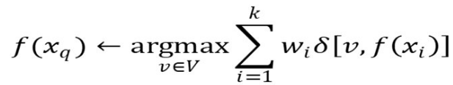
KNN Ponderado
Orden
1/d²
Entonces: d(i₁,p) =
2°
3°
4°
1°
5°
6°
Ejercicio 2
C1
C2
μ
Media
4000
6000
σ
Desvío estándar
μ
σ
μ
σ
d1
2,1
1,1
3,4
0,9
d2
3,1
2
-3
3,5
Ejercicio 2
C1
C2
μ
Media
4000
6000
σ
Desvío estándar
μ
σ
μ
σ
d1
2,1
1,1
3,4
0,9
d2
3,1
2
-3
3,5
3,82
0,068
0,045
0,036
0,122
0,031
0,029
d(i₂,p) =
4,68
d(i₃,p) =
5,29
d(i₄,p) =
2,85
d(i₅,p) =
5,68
d(i₆,p) =
5,90
0
1
1
1
Para K=4
Azul= ∑ wi δ (v,f(xi)) = 0,122 δ (C_{A} , C_{R}) + 0,068 δ (C_{A} , C_{A}) + 0,045 δ (C_{A} , C_{A}) + 0,036 δ (C_{A} , C_{A}) = 0,149
fq=
Rojo= ∑ wi δ (v,f(xi)) = 0,122 δ (C_{R} , C_{R}) + 0,068 δ (C_{R} , C_{A}) + 0,045 δ (C_{R} , C_{A}) + 0,036 δ (C_{R} , C_{A}) = 0,122
I=4,1,2,3
I=4,1,2,3
1
0
0
0

